Slide 1
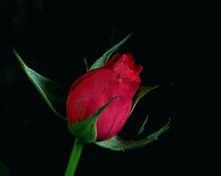
শুভেচ্ছা

Slide 2
শিক্ষক পরিচিতি
মো: শফিকুল আলম
সহকারি শিক্ষক
বদলকোট সরকারি প্রাথমিক বিদ্যালয়
চাটখিল নোয়াখালী

Slide 3
শ্রেনিঃ দ্বিতীয়
বিষয়ঃ বাংলা
পাঠ শিরোনামঃ নানা রঙের ফুল
পাঠের অংশঃ শতফুলের-------অন্য রঙের।
পৃষঠাঃ ২১ সময়ঃ ৪০ মিনিট

Slide 4
আজকের পাঠ
নানা রঙের ফুল

Slide 5
শিখন ফল
১) পরিচিত ফুলের নাম বলতে পারবে
২) লাল,হলুদ ও সাদা রঙের ফুল সনাক্ত করতে পারবে
৩) কোন কোন ফুলের সুবাস আছে, কোন ফুলের নেই তা সনাক্ত করতে পারবে
৪) যুক্ত বর্ন ভেঙে দেখাতে পারবে।

Slide 6
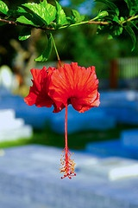
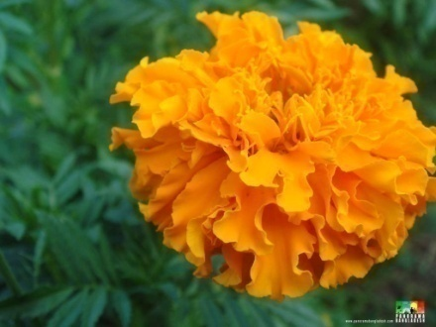
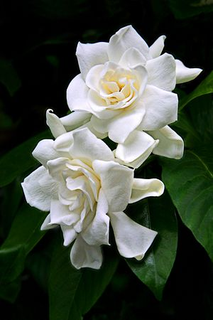
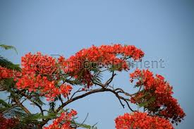
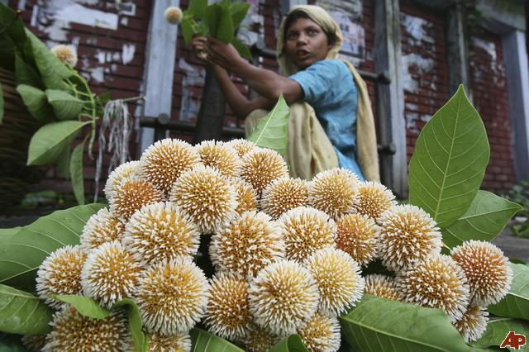
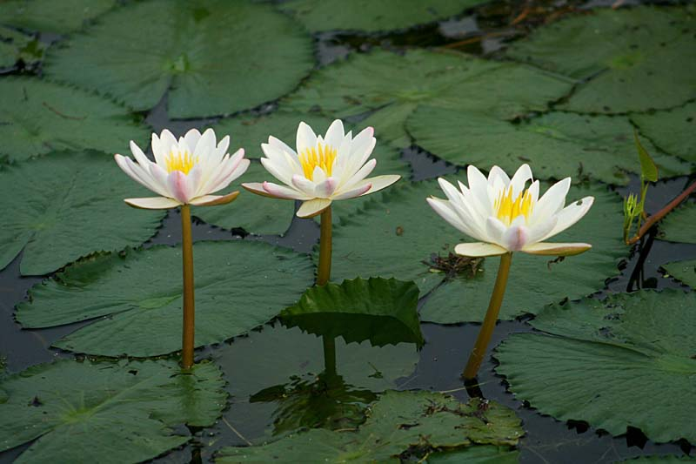
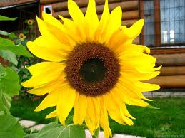
উপস্থাপন
এগুলো কিসের ছবি?
গোলাপ
জবা
গাঁদা
গন্ধরাজ
কৃষ্ণচুড়া
কদম
সাপলা
সূ্র্যমুখী
নানা রকম ফুলের ছ্ববি

Slide 7
এগুলো কি রঙের ফুল?
জবা
কৃষ্ণচুড়া
গোলাপ
লাল রঙের

Slide 8
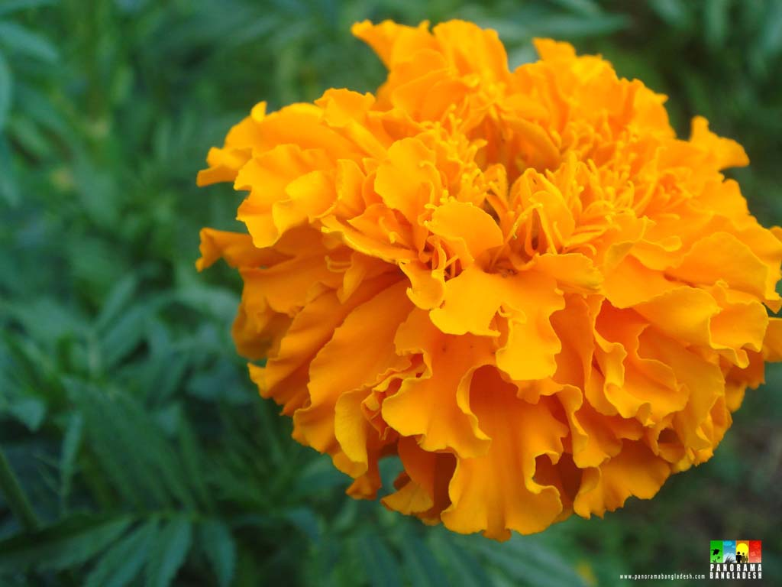
এগুলো কি রঙের ফুল?
কদম
সূ্র্যমুখী
গাঁদা
হলুদ রঙের ফুল

Slide 9
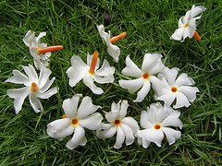
এগুললো কি রঙের ফুল?
সাপলা
শিউলি
গন্ধরাজ
সাদা রঙের ফুল

Slide 10
শ্রেনিকরণ
গন্ধআছে এমন ফুলের নাম
গন্ধনেই এমন ফুলের নাম
গোলাপ
গন্ধরাজ
শিউলি
বেলি
জুঁই
রজনীগন্ধা
হাসনাহেনা
দোলনচাঁপা
জবা
গাঁদা
কাশফুল
টগর
কলাবতি
শাপলা
শিমুল

Slide 11
যুক্তবর্ণ ভেঙ্গে শব্দ গঠন
কৃষ্ণচুড়া –কৃ =ক+ঋ(কার) কৃষক,কৃপা
কিন্তু - ন্ত ন+ত অন্ত, শান্ত

Slide 12
শিক্ষকের পাঠ সময় ৫মিনিট

Slide 13
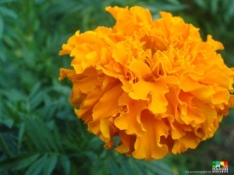
মূল্যায়নঃ
দাগ টনে মিল কর
গন্ধ আছে
জবা
হলুদ রঙের
গন্ধরাজ
লাল রঙের
শাপলা
গন্ধ নাই
গাঁদা

Slide 14
বাড়ির কাজ
৫ টি সুগন্ধি ফুলের নাম লিখে আনবে

Slide 15
ধন্যবাদ

